Slide 1

স্বাগতম

Slide 2

পরিচিতি
সহকারী শিক্ষক (গণিত)
নলী ভীম চন্দ্র মাধ্যমিক বিদ্যালয়
মঠবাড়িয়া, পিরোজপুর।
শ্রেণি - নবম
বিষয় : আইসিটি
অধ্যায়- প্রথম
সময় : ৪৫ মি.
দীপক চন্দ্র হাওলাদার
E-mail: hdipak87@yahoo.com

Slide 3
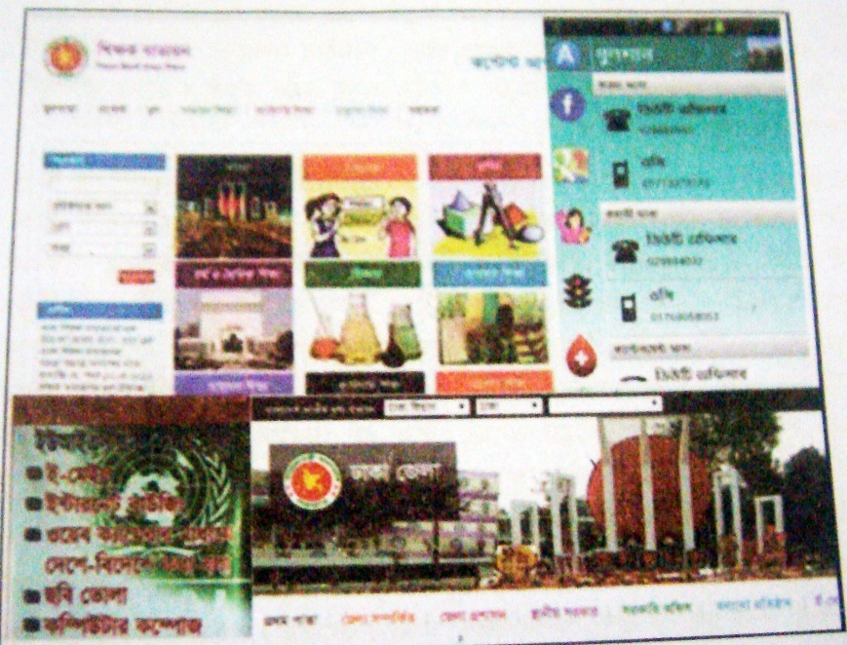
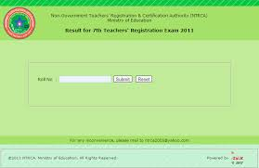
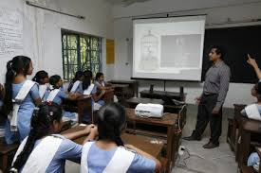
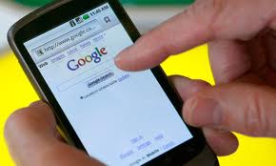
দেখ এবং চিন্তা কর

Slide 4
তথ্য ও যোগাযোগ প্রযুক্তি এবং আমাদের বাংলাদেশ

Slide 5
এ অধ্যায় শেষে আমরা-
তথ্য ও যোগাযোগ প্রযুক্তির গুরুত্ব ব্যাখ্যা করতে পারবে
তথ্য ও যোগাযোগ প্রযুক্তি সংশ্লিষ্ট ব্যক্তিবর্গের অবদান বর্ণনা করতে পারবে

Slide 6
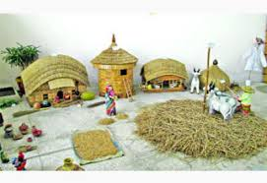
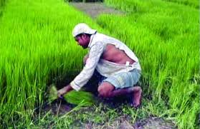
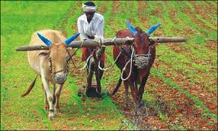
বিগত শতাব্দীর সম্পদ
কৃষি ক্ষেত্রে

Slide 7
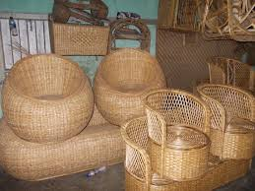
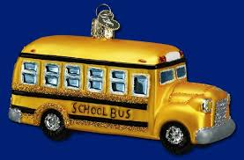
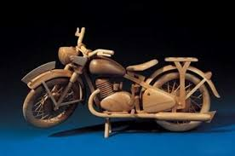
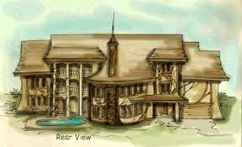
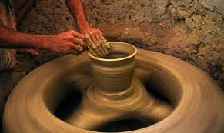
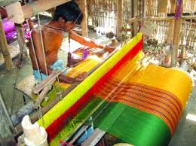
শিল্প ক্ষেত্রে

Slide 8
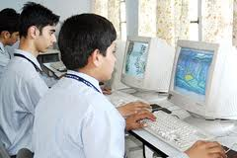
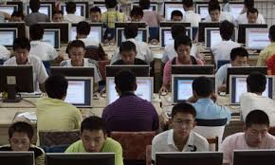
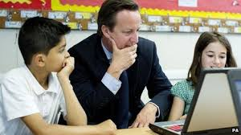
একুশ শতকের সম্পদ
মানব সম্পদ

Slide 9
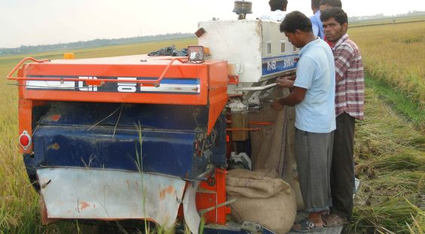
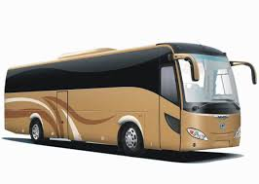
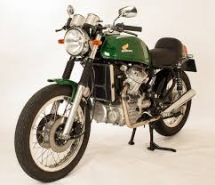
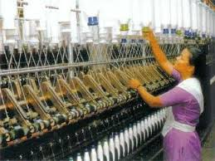
অষ্টাদশ থেকে উনবিংশ শতাব্দীতে প্রকৃতির উপর নির্ভরশীলতা কমিয়ে যন্ত্রের উপর নির্ভর করে পৃথিবীর অর্থনীতি নিয়ন্ত্রণ করছে।

Slide 10
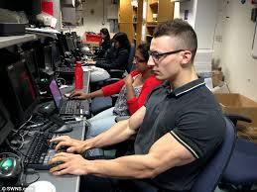
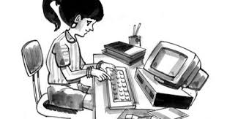
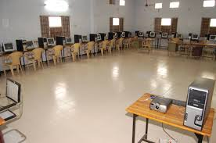
নিজের মত করে বুদ্ধি খাটিয়ে তথ্য ও যোগাযোগ প্রযুক্তি ব্যবহার করে নিজকে দক্ষ হিসেবে গড়ে তুলছে।

Slide 11
দলীয় কাজ
সময়- ৫ মি.
ক দল
একুশ শতকের সম্পদ হচ্ছে জ্ঞান, বর্ণনা কর।
খ দল
শিক্ষার্থীকে পাঠ্যবই এবং শ্রেণী কক্ষের গন্ডি পার হতে হবে, ব্যাখ্যা কর?

Slide 12
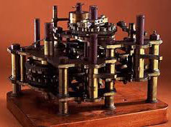
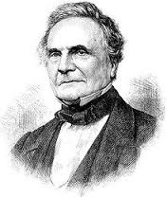
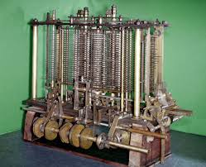
তথ্য ও যোগাযোগ প্রযুক্তি সংশ্লিষ্ট ব্যক্তিবর্গ
ডিফারেন্স ইঞ্জিন
এনালিটিক্যাল ইঞ্জিন
চার্লস ব্যাবেজ
১৭৯১-১৮৭১

Slide 13
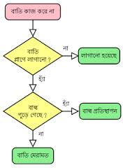
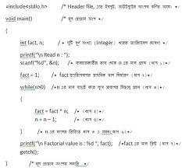
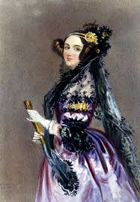
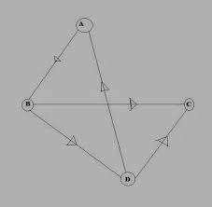
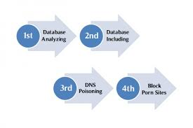
প্রোগ্রামিং ধারণার প্রবর্তক
অ্যাডা লাভলেস
১৮১৫-১৮৫২

Slide 14
একক কাজ
তথ্য ও যোগাযোগ প্রযুক্তি বিকাশে চার্লস ব্যাবেজের অবদান অপরিসীম, ব্যাখ্যা কর?

Slide 15
মূল্যায়ন
১। একুশ শতকের সম্পদ কি?
২। মানুষ কিসের উপর নির্ভর করে পৃথীবির অর্থণীতি নিয়ন্ত্রণ করছে?
৩। অ্যাডা লাভলেস কত সালে জন্মগ্রহন করেন?
৪। অ্যাডা লাভলেস কিসের ধারণা প্রকাশ করেছেলেন?

Slide 16
বাড়ির কাজ
মানুষই জ্ঞান সৃষ্টি, জ্ঞান ধারণ এবং জ্ঞান ব্যবহার করতে পারে, বিস্তারিত লিখে আনবে?

Slide 17

ধন্যবাদ

